Slide 1


Создание сайта на тему:
Фотовыставка
1

Slide 2
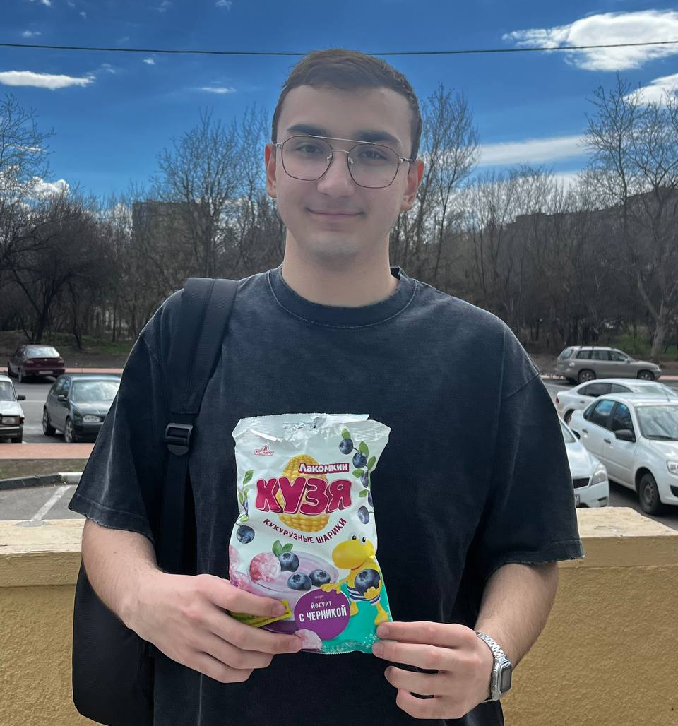
Участники.
Фронт-энд разработчик
NAME: | Аркадий Папба
E-MAIL: | pogba@gmail.com
PHONE NUMBER: | (800) 555 35 35
2

Slide 3

Участники.
Фронт-энд разработчик
NAME: | Куликов Иван
E-MAIL: | superproger@email.com
PHONE NUMBER: | (555) 663 14 88
3

Slide 4
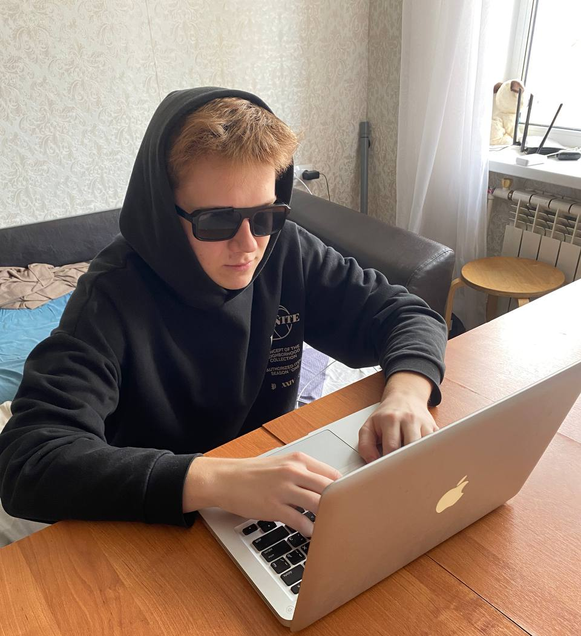
Участники.
Дизайн сайта и разработка презентации
NAME: | Ципан Кирилл
E-MAIL: | dababy.sigma@email.com
PHONE NUMBER: | (988) 320 76 56
4

Slide 5
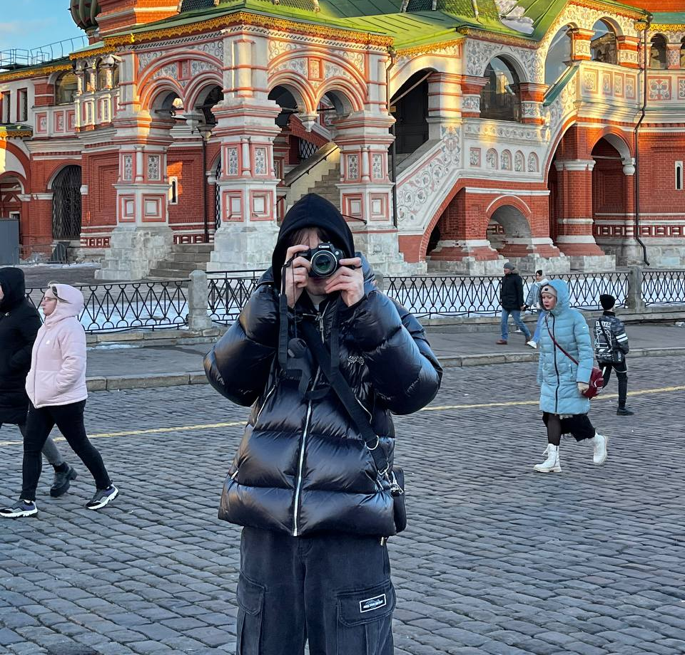
Участники.
Тимлид, fullstack-разработчик
NAME: | Малик Канкошев
E-MAIL: | Malik_prog@yandex.com
PHONE NUMBER: | (555) 558 123 52
5

Slide 6

Участники.
Ответственный за сбор информации и документацию
NAME: | Иван Попов
E-MAIL: | mr_shy.smith@email.com
PHONE NUMBER: | (335) 558 123 52
6

Slide 7
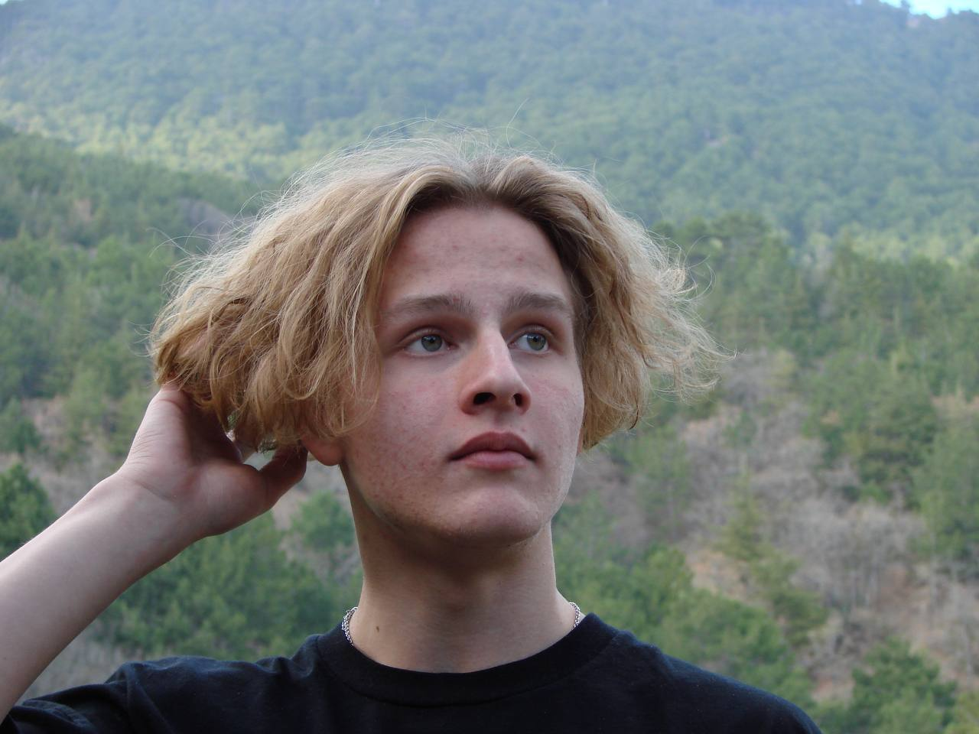
Участники.
Бек-энд разработчик
NAME: | Литвинчук Илья
E-MAIL: | lucky.jet@email.com
PHONE NUMBER: | (455) 558 123 52
7

Slide 8
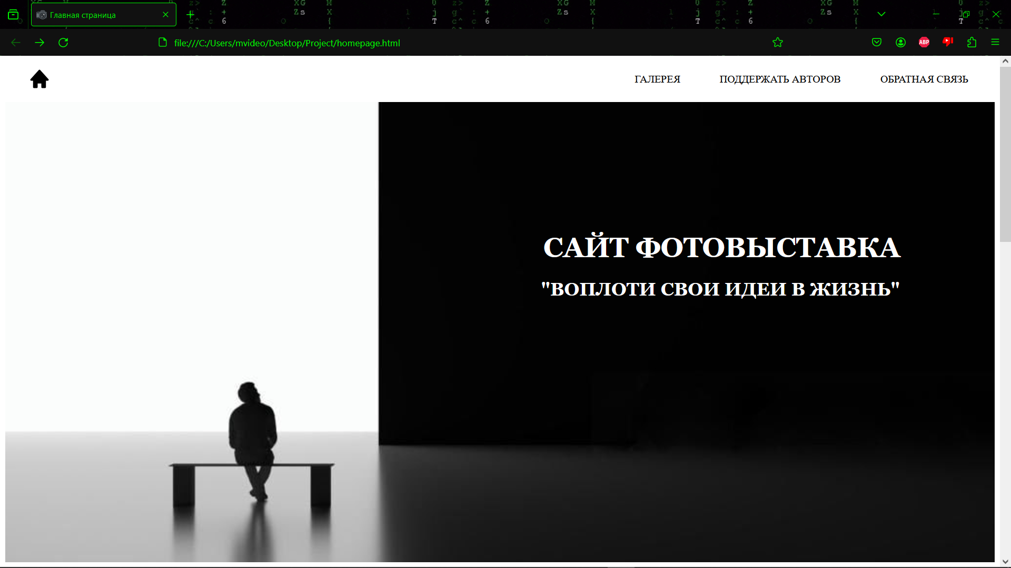
Главная страница сайта
8

Slide 9
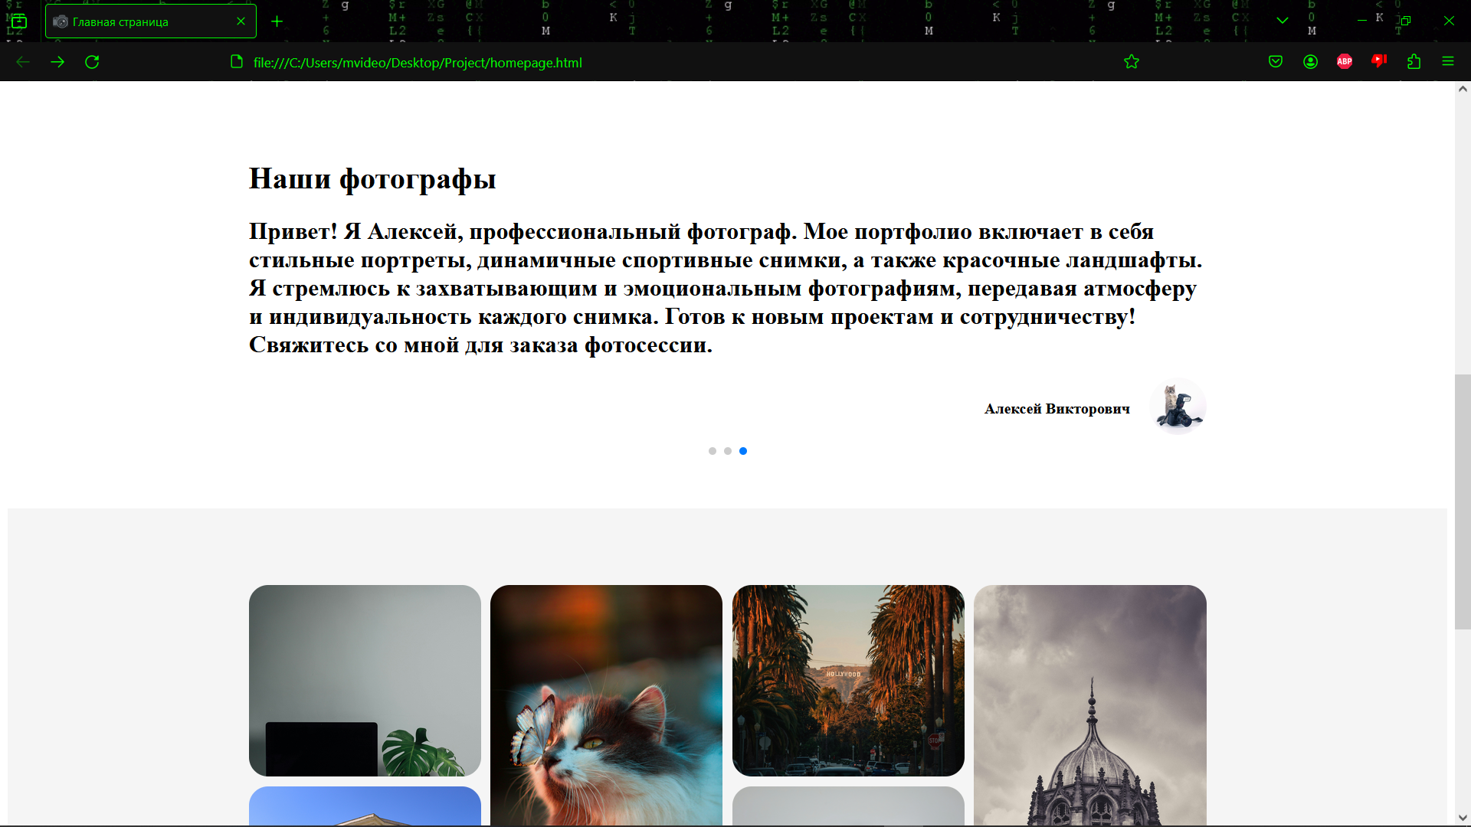
Фотографы на главной странице
9

Slide 10
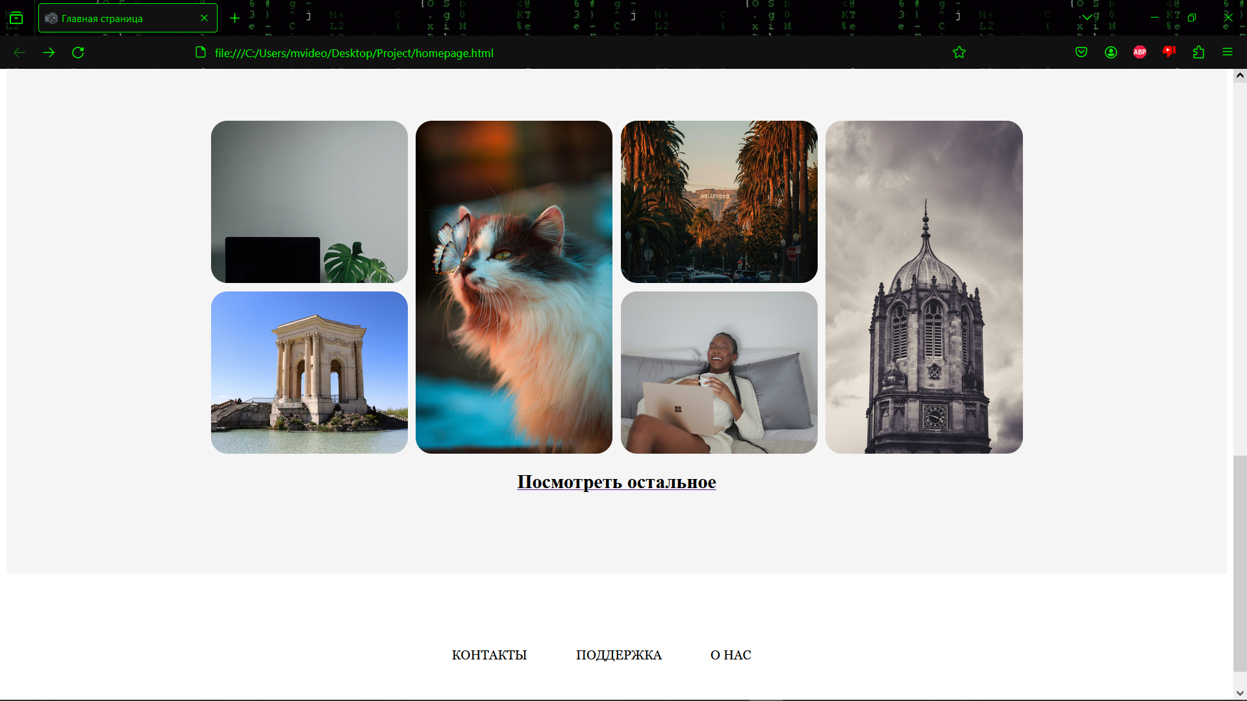
Мини-галлерея на главной странице
10

Slide 11
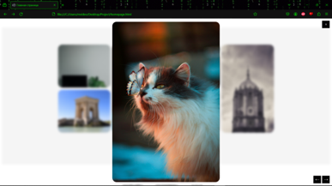
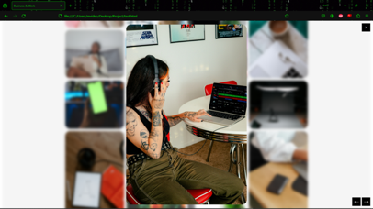
Просмотр фото
11

Slide 12
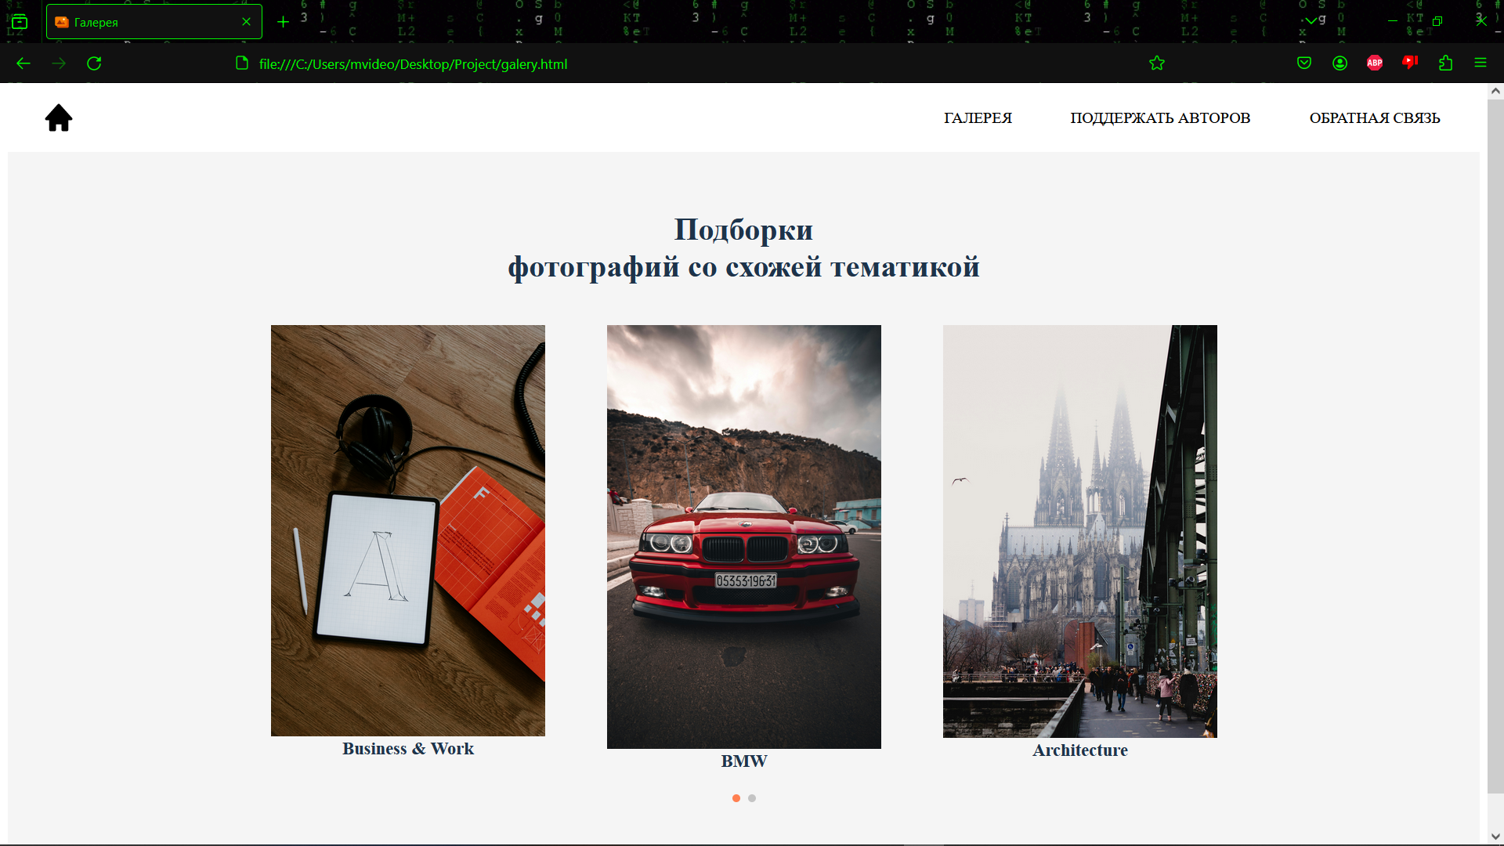
Основная галерея
12

Slide 13

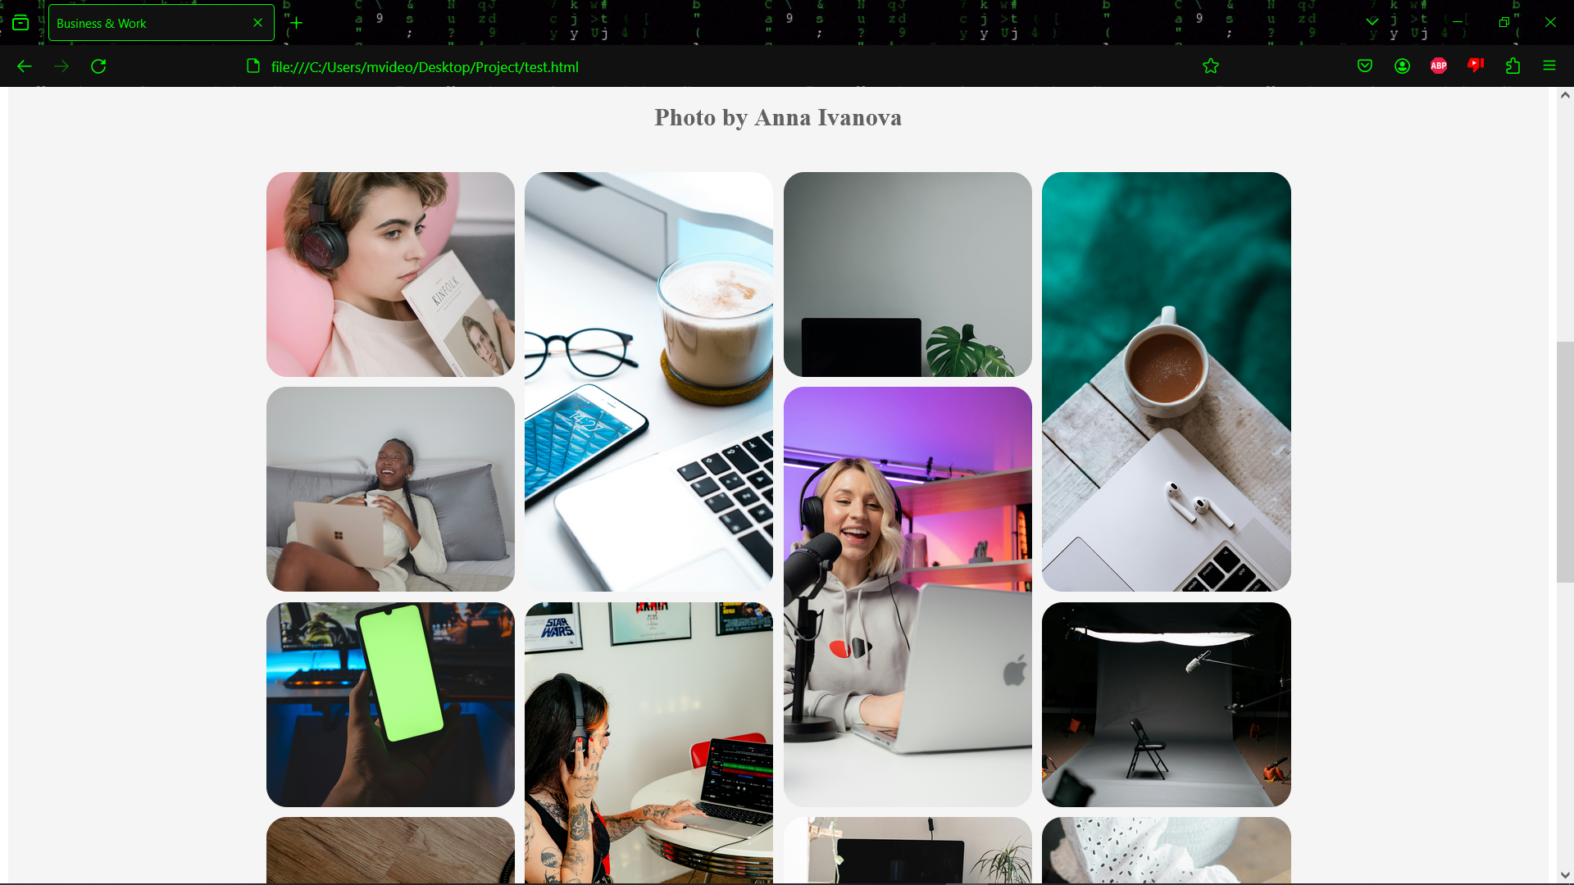
Подборка по теме, выбранной в галерее
13

Slide 14
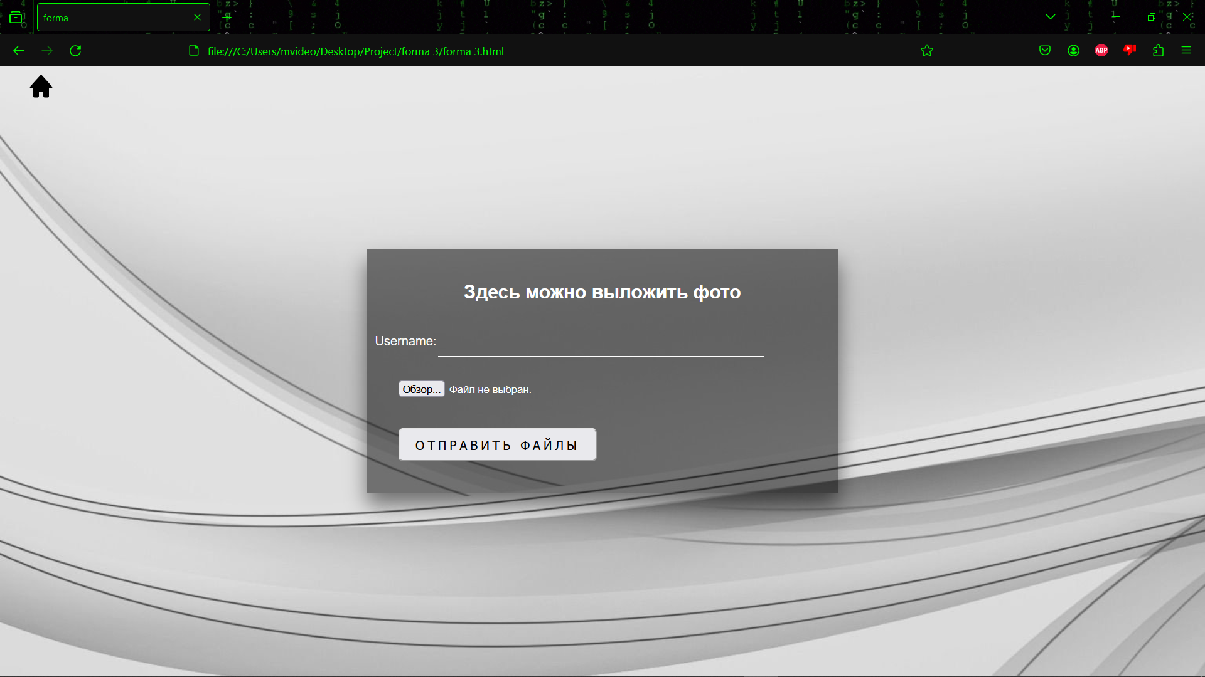
Форма загрузки фотографий
14

Slide 15

Планы подписки проекта
15

